Slide 1
İZMİR BAKIRÇAY ÜNİVERSİTESİ
ULUSLARARASI İLİŞKİLER VE DEĞİŞİM PROGRAMLARI KOORDİNATÖRLÜĞÜ
ADIM ADIM ONLINE LEARNING AGREEMENT REHBERİ

Slide 2
Öğrenim Anlaşması ( Learning Agreement) Nedir ?
Öğrencinin gideceği okulda alacağı dersleri ve kendi okulunda saydıracağı dersleri içeren; öğrenci, öğrencinin bölüm koordinatörü, ve karşı kurum tarafından imzalanan bir belgedir.
Learning Agreement Anlaşması Ne Zaman İmzalanır?
Nominasyon işlemleri tamamlanan öğrenci, hareketliliği gerçekleştirmeden önce bölüm Erasmus koordinatörü ile bu belgeyi hazırlar ve imzalar. Bu belge imzalanmadan hareketlilik gerçekleştirilemez. Gitmeden önce öğrencinin tercih ettiği fakat hareketlilik sırasında karşı kurum tarafından açılmayan dersler için öğrenim anlaşması güncellenir ve imzalanır.

Slide 3
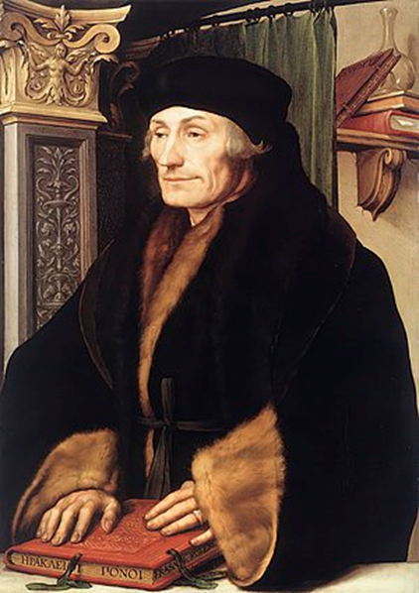
Online Learning Agreement Nedir?
Artık bir şeyleri dijitalleştirmek lazım…!
OLA, Erasmus+ Öğrenim Hareketliliği’nin çevreci, kağıtsız yeni halidir.
Öğrenim anlaşmasının hazırlanmasının, imzalatılmasının, gönderen ve gidilen kurumdan onay/görüş almanın ve belgenin son haline ulaşmasının online yoludur.
OLA, Erasmus beyannamesi olan Yüksek Öğretim Kurumları arasındaki öğrenim ve staj hareketlilikleri kapsamında Erasmus+ hareketliliğine katılan öğrenciler tarafından kullanılabilir.
OLA web sayfasına ulaşmak için tıklayınız.

Slide 4
OLA BELGESİNİ HAZIRLARKEN NELERE DİKKAT ETMELİYİZ?
OLA web sitesine girerken yalnızca yalnızca gmail hesaplanırız üzerinden sisteme kolayca giriş yapabilirsiniz.
Gideceğiniz kurumdan 30 kredi ders almanız beklenmektedir. Dolayısıyla okulunuzdan da seçeceğiniz derslerin kredi miktarının da 30 kredi olması beklenmektedir.
Karşılıklı seçeceğiniz derslerin sayısı farklılık gösterebilir, önemli olan toplam kredilerin eşit olmasıdır.
OLA’yı hazırlarken girdiğiniz bilgilerin doğru olması çok önemli ! Özellikle okulunuzdaki ve karşı kurumdaki bölüm koordinatör hocalarınızın kurumsal mailini yanlış yazarsanız, imzalamaları için belge ellerine ulaşmayabilir.

Slide 5
Adım Adım OLA

Slide 6
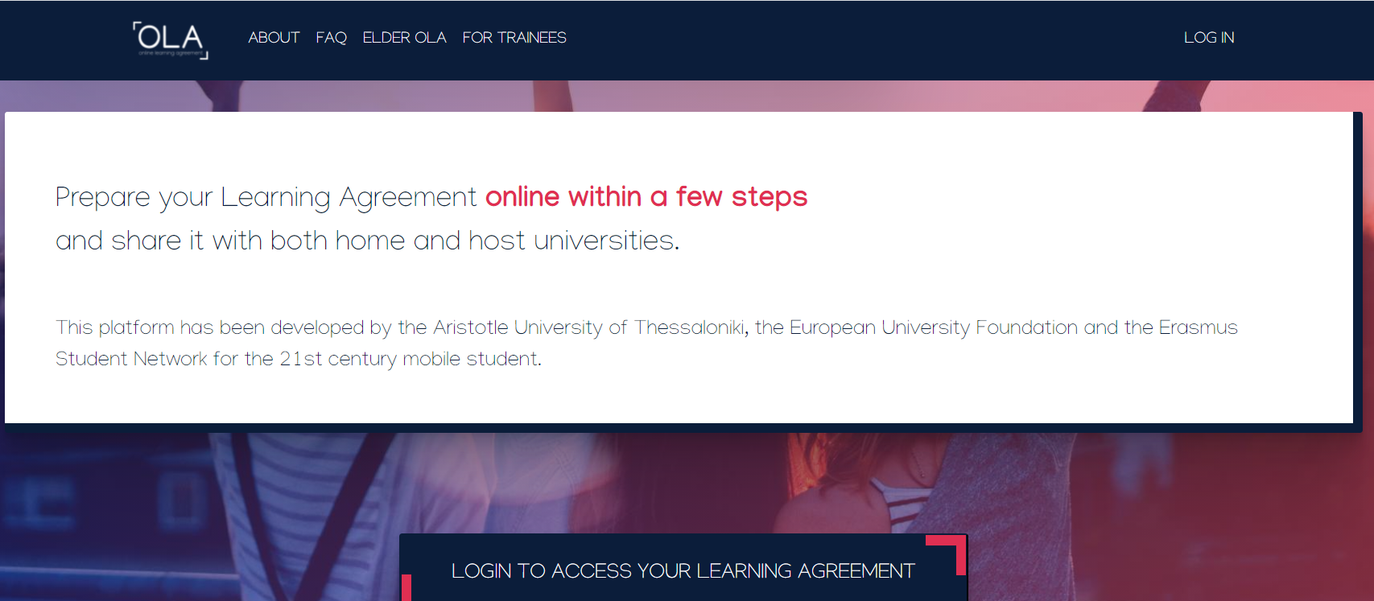
ADIM 1- OLA’YA ERİŞİM
https://www.learning-agreement.eu/ adresine giriyoruz.
‘Login to Access Your Learning Agreement’ butonuna tıklıyoruz.

Slide 7
ADIM 1- OLA’YA ERİŞİM
Gmail, Google hesabımızla giriş yapıyoruz.

Slide 8
ADIM 2- OLA’YA BAŞLAMAK
Giriş yaptıktan sonra, adım adım Öğrenim Anlaşmamıza başlamak için ‘ Access your learning agreement’ butonuna basıyoruz.

Slide 9
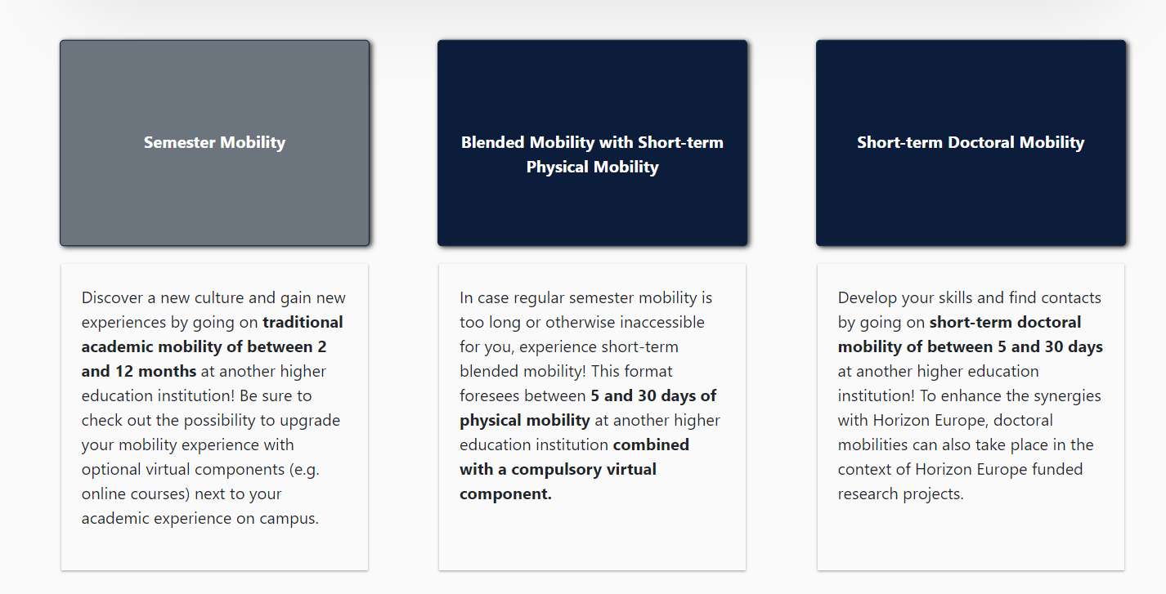
‘ Semester Mobility’ butonuna tıklıyoruz.

Slide 10
ADIM 3- KİŞİSEL BİLGİLERİ GİRİŞ
Bu aşamada bilgilerini doldurmalısınız.
‘Field of education’ kısmına bölümünüzü yazmalısınız.
Study Cycle kısmında; Lisans düzeyini Bachelor degree (firs cycle), yüksek lisans düzeyini Masters degree (second cycle), doktara derecesini ise Doctorate degree (third cycle) ifade eder. Lisans öğrencilerimiz Study Cycle kısmında bachelor degree kısmını tercih etmelilerdir.

Slide 11
ADIM 4- GÖNDEREN KURUM BİLGİLERİNİ GİRİŞ
‘Next’ dediğimizde OLA’nın ikinci basamağı olan gönderen kurum bilgileri kısmına gelmiş oluyoruz.
Gönderen ve kabul eden kurum bilgilerini doğru doldurmanız oldukça önemli. Koordinatölerinizin maillerini yanlış yazmanız durumunda anlaşmanın onlara ulaşamayacağını unutmamalısınız.

Slide 12
ADIM 4- GÖNDEREN KURUM BİLGİLERİNİ GİRİŞ
İzmir Bakırçay Üniversitesi’ni seçtiğinizde adres ve Erasmus Kodu bilgileri otomatik olarak gelecektir.

Slide 13
ADIM 4- GÖNDEREN KURUM BİLGİLERİNİ GİRİŞ
‘Sending responsible person’ kısmına Bölüm Koordinatörünüzün bilgilerini girmelisiniz. E-mail adresine Hocanızın kurumsal e-posta adresini giriniz.

Slide 14
ADIM 4- GÖNDEREN KURUM BİLGİLERİNİ GİRİŞ
‘Sending Administrative Contact Person’ kısmına;
Bahar Taşar yazabilirsiniz.
Position kısmına ‘Exchange Programs Coordinator’
Mail kısmına ise erasmus@bakircay.edu.tr adresi yazılacak.

Slide 15
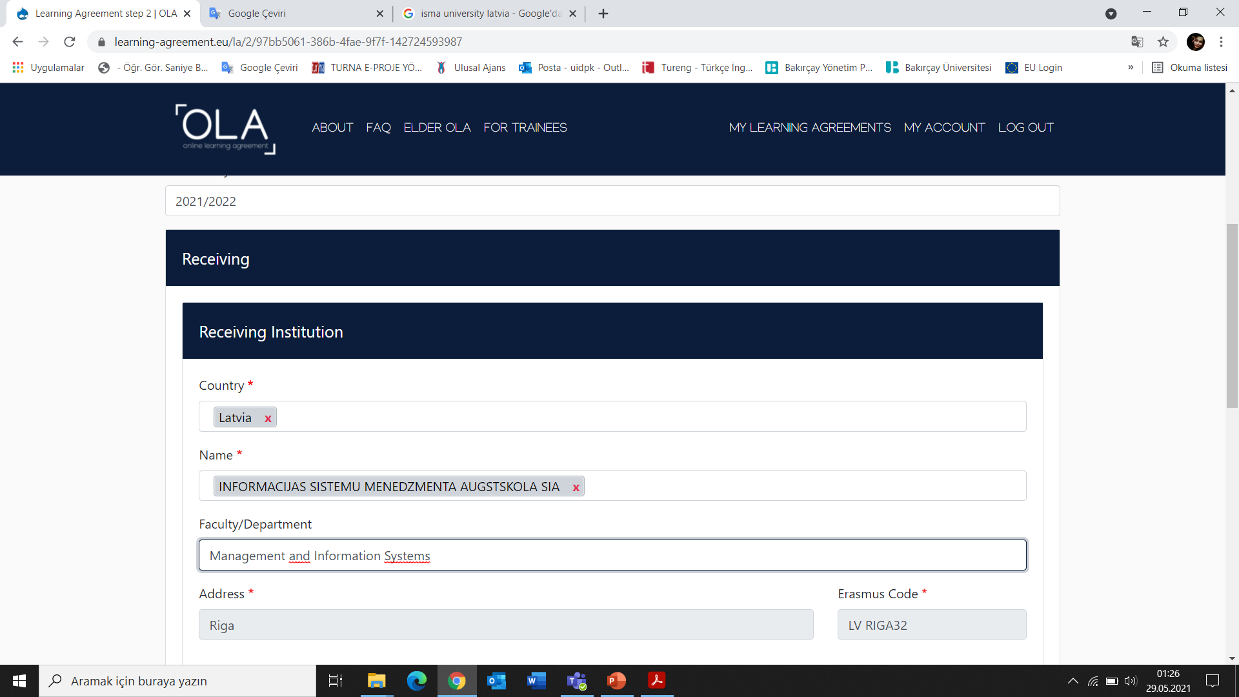
ADIM 5- BİLGİLERİ KABUL EDEN KURUM BİLGİLERİNİ GİRİŞ
Üçüncü kısım olan ‘ Receiving Institution Information’ kısmında, ilk önce hareketliliği gerçekleştireceğiniz yılı yazmalısınız.
«2023-2024»
Daha sonra hareketliliği gerçekleştirecek kurumun bilgilerini girmelisiniz. Okulun ismini girdiğinizde adresi ve Erasmus kodu bilgileri otomatik olarak gelecektir.

Slide 16
ADIM 5- BİLGİLERİ KABUL EDEN KURUM BİLGİLERİNİ GİRİŞ
‘Receiving Responsible Person’ için, gideceğiniz üniversitedeki bölüm Erasmus Koordinatörü bilgilerini yazmalısınız.
‘Receiving Administrative Contact Person’ için, gideceğiniz üniversitenin Uluslararası İlişkiler Ofisinin Erasmus sorumlusu bilgilerini yazmalısınız.

Slide 17
ADIM 6- Ders Seçimi
4. adımda, gideceğiniz üniversiteden almak istediğiniz dersleri ve okulumuzda bu derslere karşılık gelen dersleri seçeceksiniz.

Slide 18
ADIM 6- Ders Seçimi
Dördüncü basamağın ilk kısmına, gideceğiniz üniversitenin göndermiş olduğu Kabul Mektubundaki dönem tarihlerini ya da (varsa) gideceğiniz üniversitenin internet sitesindeki akademik takvimden, gideceğiniz dönem tarihlerini yazmanız gerekmektedir. Dönem tarihi bilgisine ulaşamazsanız, gideceğiniz üniversitenin Erasmus Ofisi’ne mail atıp, bilgi alabilirsiniz.

Slide 19
ADIM 6- Ders Seçimi
Dördüncü adımın ikinci kısmında, ''Add Component to Table A'' butonuna tıkladığınızda karşınıza açılan sayfa üzerinden gideceğiniz üniversitede kayıt olmak istediğiniz dersleri tek tek ekleyebileceksiniz.

Slide 20
ADIM 6- Ders Seçimi
Yukarıdaki örnekte görüldüğü üzere; ''Component title at the Receiving Institution'' kısmına gideceğiniz üniversitedeki dersin adını yazmaya başlayarak, alt kısımda dersin kodunu, ECTS kredisini ve güz/bahar döneminde olduğunu belirterek, ''Add Component to Table A'' butonuna basılarak ders seçilmelidir.

Slide 21
ADIM 6- Ders Seçimi
Gideceğiniz üniversite kayıt olmak istediğiniz tüm dersleri tamamladıktan sonra, alt kısımdaki 'Web link to the course catalogue at the Sending Institution describing the learning outcomes: [web link to the relevant info]'' bölümünü, gideceğiniz üniversitenin ders kataloğu internet sitesinde sunuluyorsa ilgili linki, sunulmuyorsa gideceğiniz üniversitenin anasayfa linkini yazabilirsiniz. Language kısmında ise partner üniversitenin eğitim dilini ve seviyesini seçerek, Table B kısmına ilerleyebilirsiniz.

Slide 22
ADIM 6- Ders Seçimi
Gideceğiniz üniversitede kayıt olmak istediğiniz dersleri Öğrenim Anlaşmanıza tanımlama işlemini tamamladınız. Şimdi de bu derslerin okulumuzdaki eşdeğer tutulan dersleri Öğrenim Anlaşmanıza eklemeniz gerekmektedir. Table A kısmında yapıldığı gibi, ''Add Component to Table B'' butonuna basarak, aynı şekilde ders ekleme işlemlerini yapabilirsiniz.

Slide 23
ADIM 6- Ders Seçimi
Yukarıdaki örnekte görüldüğü üzere; ''Component title at the Sending Institution'' kısmına dersin adını yazmaya başlayarak, alt kısımda dersin kodunu, ECTS kredisini ve güz/bahar döneminde olduğunu belirterek, ‘’Add Component to Table B'' butonuna basılarak ders seçilmeldir.

Slide 24
ADIM 6- Ders Seçimi
Her iki tablodan da seçtiğiniz dersleri düzenlemek adına ''Remove'' butonuna basarak, dersi Öğrenim Anlaşmanızdan çıkartabilirsiniz.

Slide 25
ADIM 6- Ders Seçimi
Tablo B kısmını doldururken de en alt kısma okulumuzun ders katalog linkini ekleyerek, son adıma geçiş yapabilirsiniz. ( Örnekte ders katalog linkimiz gözükmekte)

Slide 26
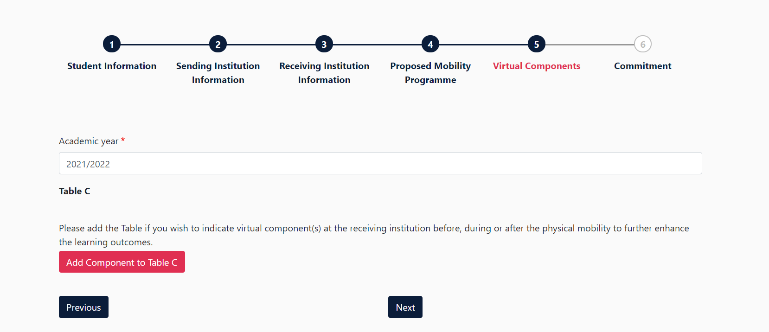
Bu kısmı doldurmadan geçiyoruz.

Slide 27
ADIM 7- Belgeyi İmzalama ve Bölüm Koordinatörünün Kontrolüne/İmzasına Sunma
OLA’nın 6. kısmına geldik.

Slide 28
ADIM 7- Belgeyi İmzalama ve Bölüm Koordinatörünün Kontrolüne/İmzasına Sunma
Buraya imza atılacak
Son adım olan ''Commitment'' bölümünde imzanızı atıp imzala ve gönder butonuna bastıktan sonra OLA'nız sistem üzerinden otomatik olarak bölüm Erasmus Koordinatörünüzün onayına sunulmaktadır.

Slide 29
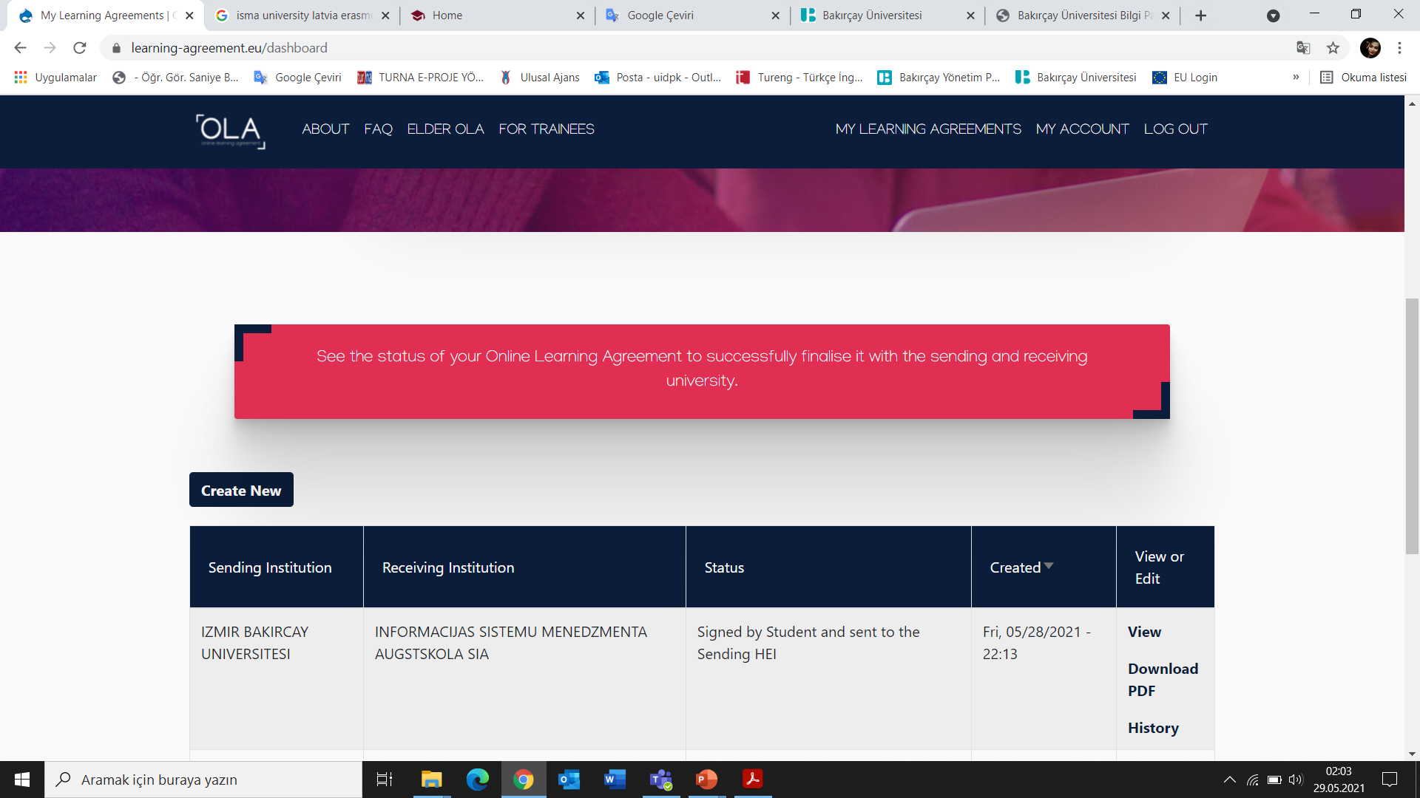
OLA'nız tamamlandıktan sonra ''My Learning Agreement'' bölümünden hazırlamış olduğunuz evrağı görüntüleyebilirsiniz.

Slide 30
Hazırlamış olduğunuz OLA belgesi sistem tarafından otomatik olarak bölüm Erasmus Koordinatörünüze gönderildiğinde, koordinatörünüzün onayını bekliyor olacaksınız. Koordinatörünüz belgeyi imzaladığında, mail adresinize örnekteki gibi bir bilgilendirme e-maili gelecektir. Okulumuzdaki bölüm koordinatörü belgeyi imzaladığında anlaşma otomatikman karşı kurumdaki bölüm koordinatörünüze iletilecek ve imzaya sunulmuş olacaktır.

Slide 31
Son aşamada OLA'nız partner üniversiteye otomatik olarak sistem üzerinden yönlendirilecektir ve partner üniversitenin imza bölümü de tamamlandığında, belgeniz 3 imzalı olarak tamamlanmış olacaktır.
İmzaları tamamlanan Öğrenim Anlaşmanızı çıktı alıp, sizden istenecek olan diğer belgeler ile UİDPK’ya teslim etmelisiniz.
Misafir olduğunuz üniversitede dönem başladıktan sonra, ders değişikliği yapmanız gerektiğinde yine sistem üzerinden giriş yaparak ''During the Mobility'' formunu aynı adımları takip ederek tamamlayabileceksiniz. Belge imzalanması için otomatik olarak ilgili koordinatörlere gönderilecektir. ‘During the Mobility’ kısmındaki değişiklikler konusunda önce bölüm koordinatör hocanızla iletişime geçmeyi unutmayın.
Hareketlililiğinizin sonunda sistem üzerinden ''After the Mobility'' formunu kolaylıkla tamamlayabilir ve Öğrenim Anlaşması'nın 3 bölümünü de sistem üzerinden doldurabilirsiniz.

Slide 32
ULUSLARARASI İLİŞKİLER VE DEĞİŞİM PROGRAMLARI KOORDİNATÖRLÜĞÜ uik.bakircay.edu.tr uidpk@bakircay.edu.tr

Slide 33
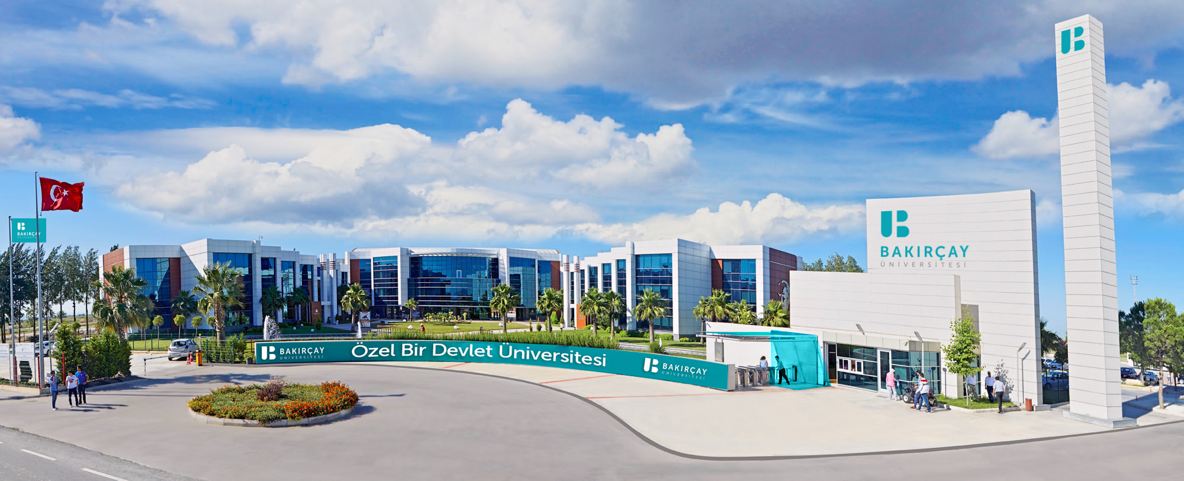
İzmir Bakırçay Üniversitesi Seyrek, Menemen, İzmir, Türkiye
+90 232 493 00 00 I www.bakircay.edu.tr

